Slide 1
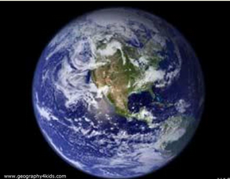
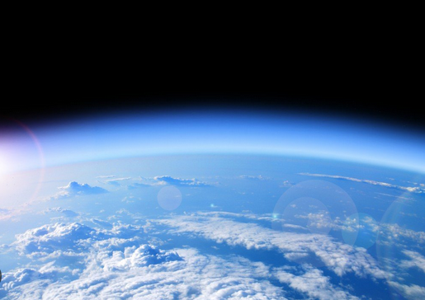
Η ατμόσφαιρα είναι ο αέρας που υπάρχει γύρω γύρω από τη γη. H ατμόσφαιρα περιέχει περίπου 80% άζωτο 19% οξυγόνο και 1% διάφορα άλλα αέρια.
Tο 99% της μάζας (ύλης) της ατμόσφαιρας, βρίσκεται στα πρώτα 40 χλμ. από την επιφάνεια της γης.
Ωστόσο μέσα στην ατμόσφαιρα συναντάμε ζωή μέχρι τα 10 με 13 χιλιόμετρα ύψος.
Σε μεγαλύτερο ύψος έχουμε έλλειψη οξυγόνου, ψύχος και ακτινοβολίες, με αποτέλεσμα σε αυτά τα ύψη να μην υπάρχει ζωή.
ατμόσφαιρα

Slide 2
Λέγοντας σωματίδια εννοούμε άτομα, ιόντα μόρια, νετρίνα και άλλα μικροσκοπικά σωματίδια από τα οποία αποτελείται η ύλη …

Slide 3
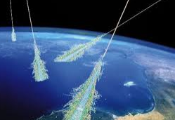
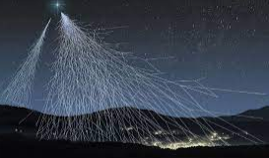
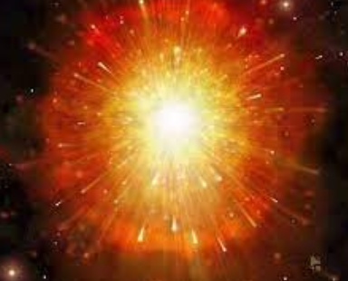
Κοσμική ακτινοβολία
Οι κοσμικές ακτίνες ή κοσμική ακτινοβολία είναι μία κατηγορία ακτινοβολίας που αποτελείται κυρίως από σωματίδια, τα οποία έχουν πολύ υψηλές ενέργειες.
Οι κοσμικές ακτίνες αποτελούνται 90% από πρωτόνια, 9% σωμάτια άλφα.
Ωστόσο, ένα μικρό ποσοστό των κοσμικών ακτίνων, είναι ακτίνες γ (φωτόνια ) πολύ υψηλών ενεργειών, ηλεκτρόνια και νετρίνα.
υπερκαινοφανής αστέρας – σούπερνοβα
Οι κοσμικές ακτίνες παράγονται σε κάποιο μέρος του σύμπαντος μακριά από τη γη, και φτάνουν στην ατμόσφαιρα της γης.
Μία από τις κύριες πηγές , των κοσμικών ακτίνων είναι οι υπερκαινοφανείς αστέρες (εκρήξεις που συμβαίνουν όταν ένα άστρο είναι στο τελευταίο στάδιο της ζωής του).

Slide 4
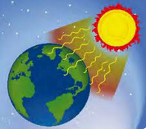
Η υπεριώδης ακτινοβολία προέρχεται από τον ήλιο.
Η ατμόσφαιρα, και συγκεκριμένα το όζον που υπάρχει στην οζονόσφαιρα, εμποδίζει την υπεριώδη ακτινοβολία που είναι βλαβερή για τον άνθρωπο να φτάσει στην επιφάνεια της γης.
Η υπεριώδης ακτινοβολία προέρχεται από τον ήλιο.
Η ατμόσφαιρα συγκρατεί την υπεριώδη ακτινοβολία από τον ήλιο, η οποία είναι βλαβερή για τον άνθρωπο.
Επίσης η ατμόσφαιρα συγκρατεί μέρος από την κοσμική ακτινοβολία, που φτάνει στη γη, από πολύ μακρινά μέρη του σύμπαντος.

Slide 5
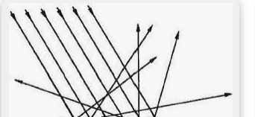
Διάχυση φωτός από την ατμόσφαιρα της γης
Ακτίνες φωτός που φθάνουν στη γη
Ακτίνες φωτός που ακολουθουν διαφορές κατευθύνσεις μετά την πρόσκρουσή τους στα σωματίδια της ατμόσφαιρας.
Σωματίδια ατμόσφαιρας
Οι ακτίνες φωτός που φτάνουν στη γη, συγκρούονται με τα σωματίδια της ατμόσφαιρας τα οποία απορροφούν ένα μέρος των ακτινών (χρώματα), και οι υπόλοιπες ακτίνες μετά την σύγκρουση, διαχέονται σε διάφορες κατευθύνσεις.
Έτσι όλη η ατμόσφαιρα της γης την ημέρα φαίνεται να έχει φως.
Χωρίς την ατμόσφαιρα την ημέρα ουρανός θα ήταν σκοτεινός, και τα αστέρια θα έλαμπαν το ίδιο μέρα και νύχτα.
ατμόσφαιρα

Slide 6
Πηγή ήχου
Σωματίδια (μόρια αζώτου, οξυγόνου κ.α ) της ατμόσφαιρας, που κινούνται και έτσι διαδίδεται ο ήχος
Μπορούμε να ακούμε ήχους γιατί υπάρχει η ατμόσφαιρα, χωρίς την ατμόσφαιρα δεν θα μπορούσαμε να ακούμε ήχους.

Slide 7
36.000
35.000
Ιονόσφαιρα περιέχει μεγάλο αριθμό σωματιδίων ιόντων και ελεύθερων ηλεκτρονίων.
Είναι απαραίτητη στις τηλεπικοινωνίες μεγάλων αποστάσεων
600
500
400
300
120
100
Στρατόσφαιρα μέσα σε αυτή δεν υπάρχουν σύννεφα, καταιγίδες και άλλα καιρικά φαινόμενα, είναι αραιή.
Γι αυτό τα αεροπλάνα, προτιμάνε να πετάνε στη στρατόσφαιρα, μέρος της στρατόσφαιρας είναι και η οζονόσφαιρα.
ιονόσφαιρα
80
60
40
οζονόσφαιρα
Σ τ ρ α τα ό σ φ α ι ρ α
Τροπόσφαιρα εκεί συμβαίνουν τα διάφορα μετεωρολογικά φαινόμενα όπως καταιγίδες ,νέφη, κεραυνοί κ.α.
Στον ισημερινό έχει πάχος από 17 έως 18 χιλιόμετρα, ενώ στους πόλους το πάχος της τροπόσφαιρας είναι 7-8χλμ.
30
0
τροπόσφαιρα
km

